Slide 1


NHIỆT LIỆT CHÀO MỪNG
CÁC THẦY, CÔ GIÁO VỀ DỰ GIỜ
MÔN VẬT LÝ
LỚP 10B7
NĂM HỌC 2013 - 2014
BÀI 15 TIẾT 24: BÀI TOÁN
CHUYỂN ĐỘNG NÉM NGANG
3/8/2014
Notes:
1

Slide 2
g,N
N,g
NÉM NGANG
N,A
M,É
Trọng
lực
Thẳng
đều
Nhanh
dần đều
Mét

Slide 3

Câu hỏi tình huống
Hãy dự đoán quỹ đạo của viên đạn
được bắn ra khỏi nòng súng đặt nằm ngang?

Slide 4
→
v₀
Chuyển động thẳng ngang

Slide 5
Chuyển động rơi tự do
→
P

Slide 6

→
v₀
→
P
Chuyển động ?

Slide 7
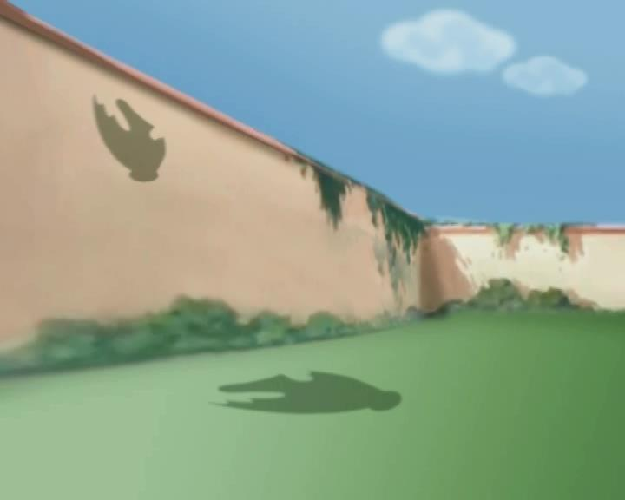
Chuyển động ném ngang
Chuyển động thành phần
trên phương đứng
Chuyển động thành phần
trên phương ngang

Slide 8
Chọn hệ quy chiếu như thế nào là thích hợp nhất?
→
v₀
0
x
Gốc 0 : tại điểm ném
Trục 0x: theo hướng véc tơ
Trục 0y: theo hướng véc tơ
→
v₀
→
→
P
P
Gốc thời gian: tại thời điểm ném
y

Slide 9
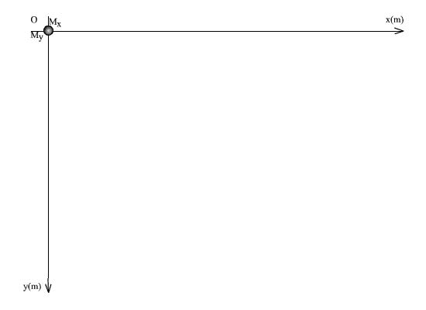
0
x(m)
.
y(m)

Slide 10
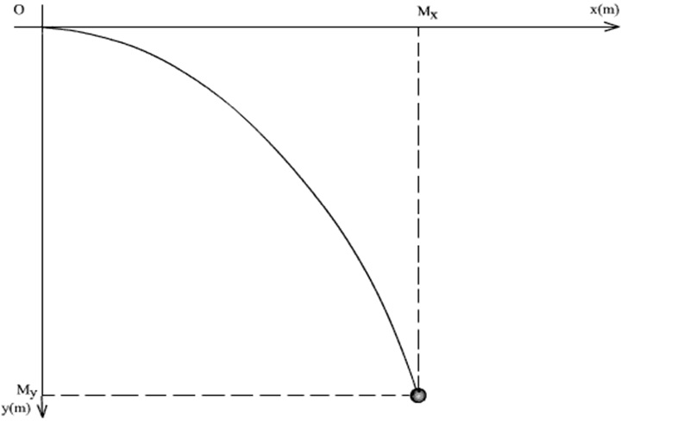
THẢO LUẬN NHÓM
Dạng quỹ đạo?
Thời gian rơi chạm đất?
Tầm bay xa?
Vận tốc?
...
Viết các công thức vận tốc, phương trình tọa độ
của chuyển động thẳng đều và rơi tự do?
Xác định tính chất của hai chuyển động thành phần?
0
M_{x}
x(m)
Chuyển động rơi tự do
Chuyển động thẳng đều
M_{y}
y(m)

Slide 11
Dạng quỹ đạo
→
.
Hãy thiết lập hệ thức liên hệ của tọa độ y theo tọa độ x?
v₀
M_{x}
x
O
.
M_{y}
M(x,y)
Quü ®¹o lµ mét nöa parabol
y

Slide 12
THẢO LUẬN NHÓM
t
t
t
O
M
O
My
O
Mx
→
v₀
.
.
M_{x}
x
O
H·y dïng dÊu thÝch hîp
( =; >; <; ≤; ≥ )
®iÒn vµo « trèng?
.
M_{y}
M
h
y

Slide 13
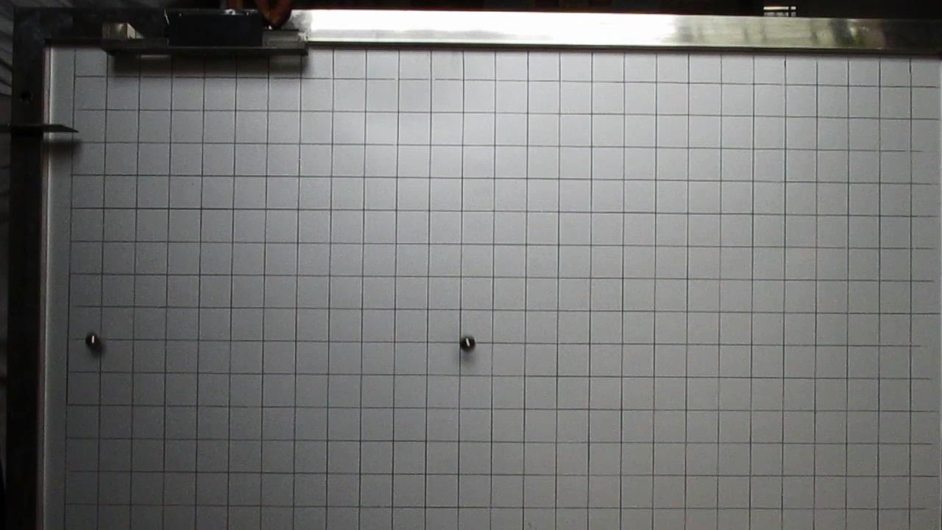
THÍ NGHIỆM KIỂM CHỨNG

Slide 14
THẢO LUẬN NHÓM
t
t
t
=
=
O
M
O
My
O
Mx
→
v₀
.
.
M_{x}
x
O
.
M_{y}
M
h
y

Slide 15
Thêi gian chuyÓn ®éng
?
B»ng thêi gian vËt r¬i tù do tõ cïng mét ®é cao
→
v₀
.
.
.
O
x
O
h
y

Slide 16
x_{max}
0
x(m)
Tầm ném xa L
y(m)

Slide 17
Tính vận tốc của mô tô khi rời bờ để vượt qua hồ
cá sấu và đỗ xuống vòng tròn đỏ? Cho g=9,8m/s²
Xác định chuyển động của vật?
Cho
g=9,8 m/s²

Slide 18
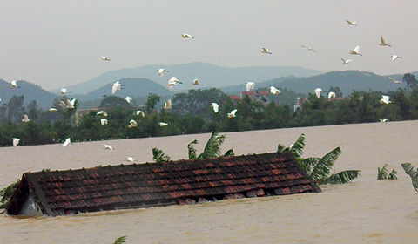

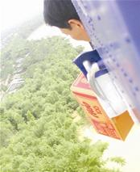
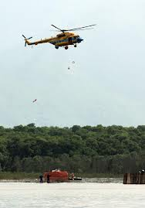

Slide 19

Máy bay thả hàng cứu trợ

Slide 20
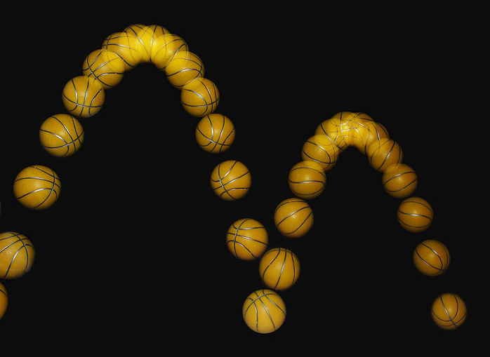


Slide 21
Chuyển động
ném ngang
CHUYỂN ĐỘNG NÉM
Chuyển động thành phần
trên phương đứng
Chuyển động thành phần
trên phương ngang

Slide 22
HƯỚNG DẪN VỀ NHÀ
Làm các bài tập trang 88 trong sách giáo khoa
Ôn tập về lực ma sát
chuẩn bị cho tiết thực hành.

Slide 23

Trân trọng cảm ơn
các thầy giáo cô giáo
Kính chúc sức khỏe và thành đạt!

